Slide 1
Mechanische Verfahrenstechnik
von A. Voigts
zum Skript von Dipl. Ing. Lehner

Slide 2
1. Allgemeine Grundlagen der Verfahrenstechnik
1.1. Was ist Verfahrenstechnik

Slide 3
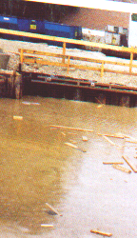
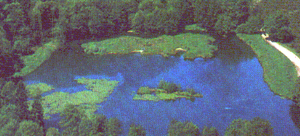
Umweltschutz g Kläranlage
Umweltschutz g Sonderabfalldeponie
Umweltschutz g Müllverbrennung
Umweltschutz ist viel mehr

Slide 4
wie funktioniert technischer Umweltschutz

Slide 5
Technischer Umweltschutz ist
Durch geeignete Verfahrensgestaltung
  sparsame Ressourcennutzung
    weniger Rohstoffe
    weniger Energieverbrauch
    weniger Wasserverbrauch
    weniger Luftverbrauch
    weniger Produktionsverluste
  abfallarme und abfallfreie Technologien
    weniger Abfall

Slide 6
    weniger Abwasser
    weniger Abluft
    weniger Abwärme
    weniger Lärmbelastung
  Wiedergewinnung und - verwertung von wertstoffen
    Schwer - und Edelmetalle in Galvanikbetrieben
    Lösemittelrückgewinnung
    Gießereisande
    Mehrfachnutzung von Prozeßwässern

Slide 7
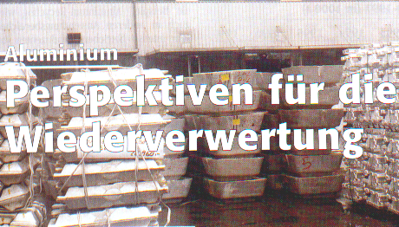

Slide 8
Beispiele für den technischen Umweltschutz im Produktionsbetrieb
Pumpen richtig dimensionieren, beim optimalen η betreiben
Wirtschaftliche Rohrdurchmesser bestimmen und verwenden
Wärmeverluste mindern durch optimale Isolierung

Slide 9
Lärmbelastung mindern durch Schallschutz
bessere Energie - Nutzung durch Kraft - Wärme - Kopplung
Senkung des Wärmebedarfs durch sinnvollen Wärmeaustausch
Anwendung von Wärmepumpen

Slide 10
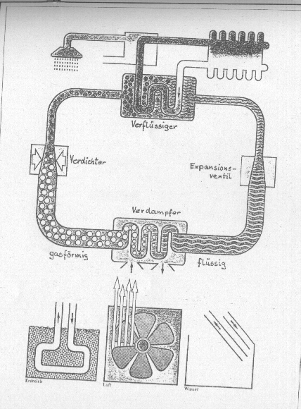
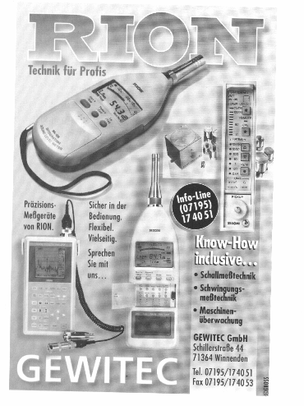

Slide 11
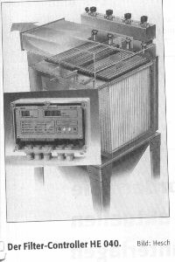
Reduzierung der Temperaturbelastung von Flüssen durch Wärmerückgewin-nung
Weniger Abluftbelastung durch optimale auslegung von Elektrofiltern

Slide 12
Verfahrenstechnische anlagen beim optimalen η betreiben
Realisierung von internen Stoff- und energiekreisläufen
  Haus internes Abwassersystem, Solaranlage, Grünpflanzenkreislauf
Nutzung von Biogas für technologische Zwecke
Intensivierung der Reinigungsleistung von Absetzbecken durch Lamellen-einbauten

Slide 13
Ersatz energieintensiver Prozesse durch weniger energieintensive Operationen (z.B. Extraktion anstelle von Destillation )
Senkung des Energiebedarfs der Trocknung durch bessere mechanische Vorentwässerung
Senkung des Energiebedarfs der Trock-nung durch bessere mechanische Vor-entwässerung

Slide 14
Senkung des energiebedarfs von Zer-kleinerungsvorgängen durch neue verfahrenstechnische Lösungen (z.B. Schockwellenzerkleinerung)
optimale Planung und Durchführung von Versuchen
Ersatz abfallintensiver Prozesse durch neue Technologien (ε −Caprolactam-herstellung ohne Beckmann - Umla-gerung, d.h. ohne (NH₄)₂SO₄)

Slide 15
Was ist Verfahrenstechnik ?
Die Verfahrenstechnik ist die allgemeine, vom konkreten Verfahren unabhängige Theorie der Stoffwandlungsprozesse und der Ausrüstung zu ihrer Durchführung.
Die Verfahrenstechnik befaßt sich in Lehre, forschung, entwicklung, gestaltung und Betrieb mit der technischen durchführung der Prozesse, die Stoffe nach Art, Eigenschaft oder Zusammensetzung gezielt verändern.
Die Verfahrenstechnik ist die ingenieurwissenschaft von den Gesetzmäßig-keiten der im industriellen Maßstab in Apparaten und Anlagen der chemischen und artverwandten und stoffwandelnden Industrie ablaufenden Vorgänge materieller Produktion.

Slide 16
Hierbei erfordert vor allem das schnelle anwachsen der Produktion in der stoffwandelnden Industriesowohl durch die errichtung neuer als auch durch die rekonstruktion vorhandener Produktionsstätten zunehmend, den umweltschutz in die Gestaltung der Produktionsprozesse zu integrieren.

Slide 17
Zielsetzung des Fachs Verfahrenstechnik
Kennenlernen - der wichtigsten Gesetzmäßigkeiten
- technischer Lösungsmethoden
- Apparate
- Anlagen und Verfahren
- der mechanischen und thermischen Verfahrenstechnik
- der Reaktionstechnik
- sowie umwelt und Bioverfahrenstechnik
- einschließlich deren hydro- und thermodynamischen Grundlagen
- sowie der industriellen realisierung der Verfahren

Slide 18
Fähigkeit:
- Stoff- und Energieumwandlungsprozesse mathematisch zu beschreiben
- sie zu optimieren
- im Hinblick auf Umweltverträglichkeit zu analysieren
- den technischen Umweltschutz in die Gestaltung der Produktionsprozesse zu integrieren
Rest der Einführung + Ähnlichkeitstheorie im Skript von Dipl. Ing. Lehner
oder !?

Slide 19


Reaktionstechnik
Reaktor
technische Reaktionsführung

Slide 20
Prozeß VT
Öko - Bilanz
Gebiet A
Pflanzenarten 300
Tierarten 90
Häuser 10
Fabriken 2
Kläranlagen 1
mathematischer Ansatz

Slide 21
Darstellung von Kornverteilungen
3 8 4 1
10 20 60 100
Beispiele siehe im Skript: Korngrößenanalyse

Slide 22
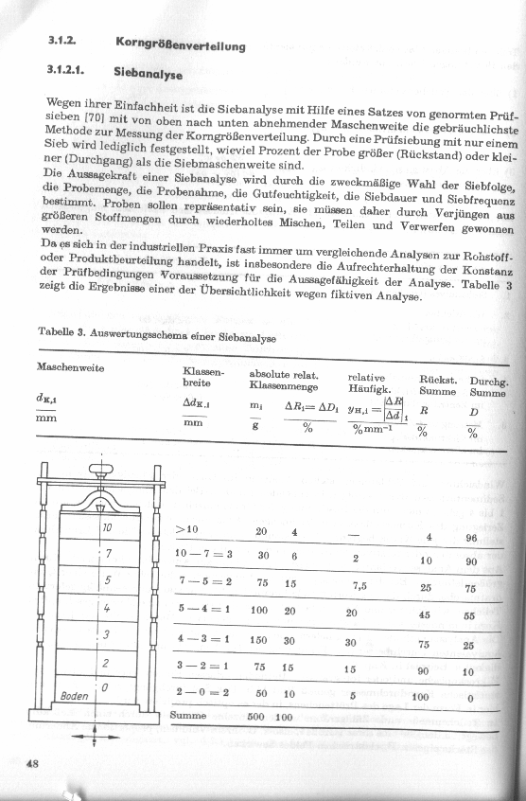
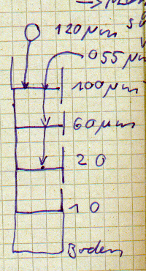

Slide 23
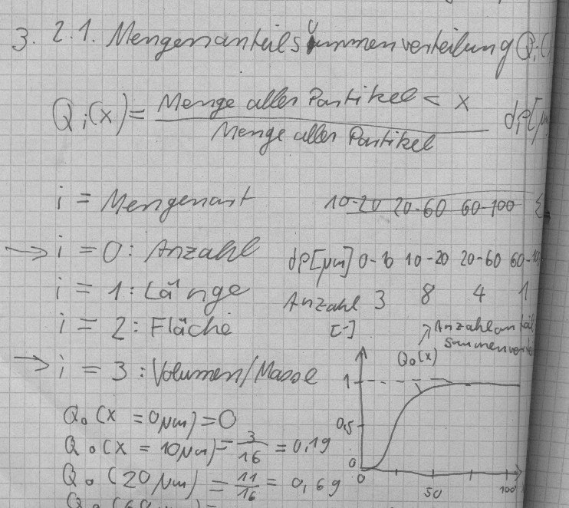
Mengenanteilsummenverteilung

Slide 24
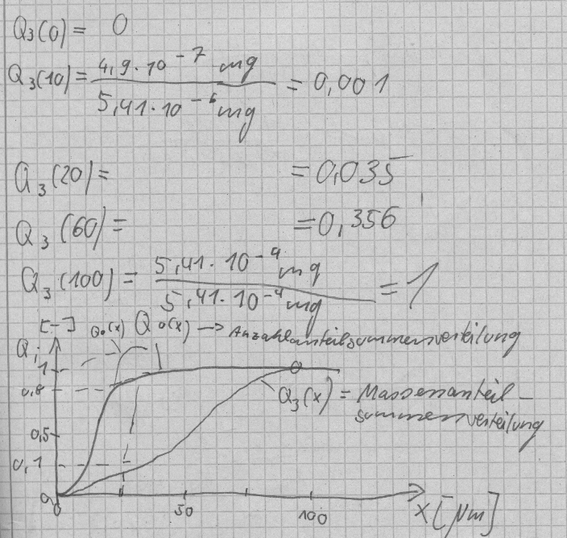

Slide 25
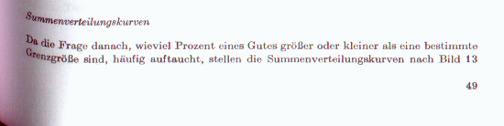
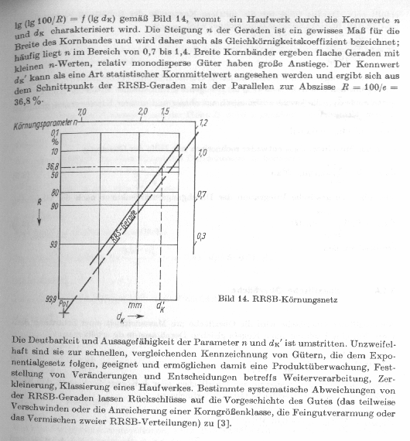
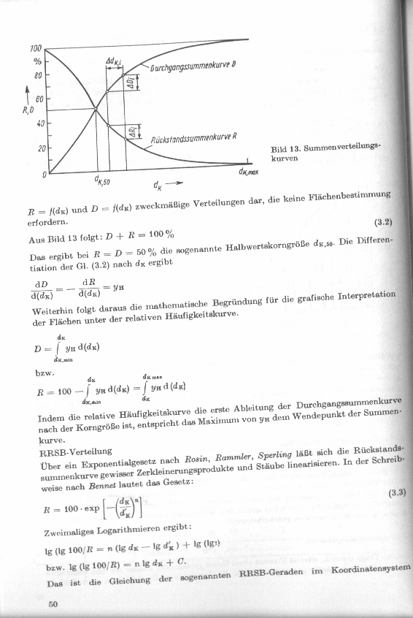

Slide 26
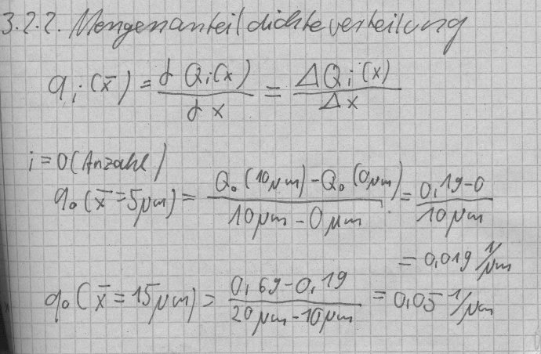
Mengenanteildichteverteilung

Slide 27
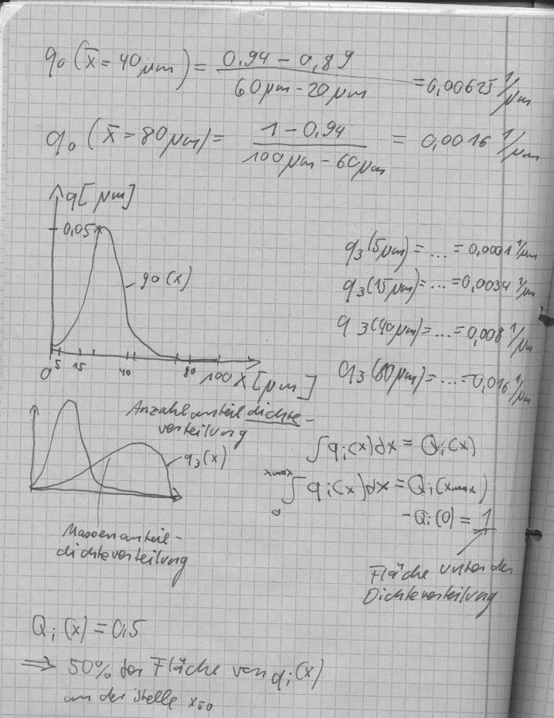
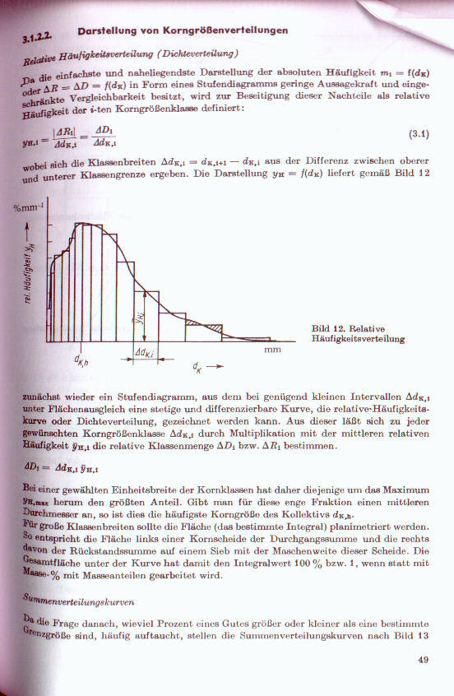

Slide 28
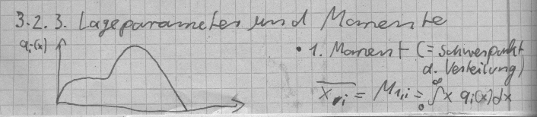
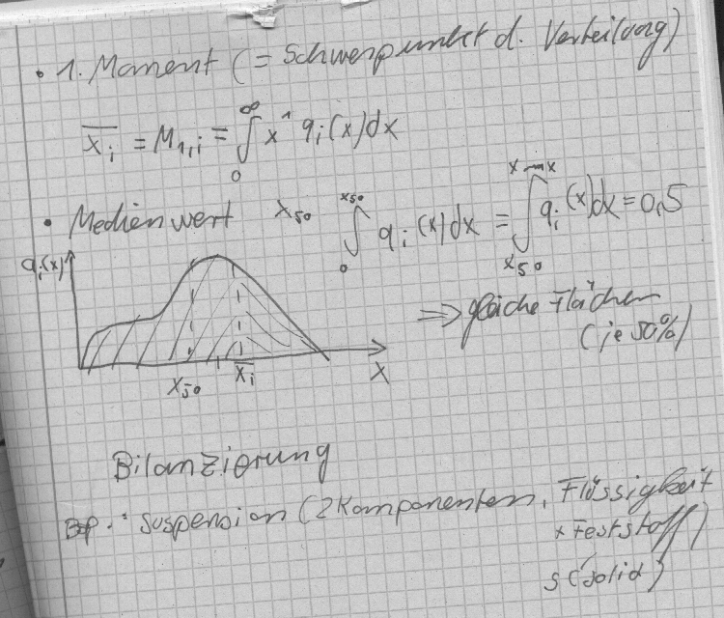
Lageparameter und Momente

Slide 29
Musik
In der Präsentation habe ich damals Musik eingefügt von
- New Model Army
- Black Sabbath
- the crazy World of Arthur Brown
- Jewel
- …
Das diente zur Veranschaulichung der Prozesse und ist hoffentlich genehm

